Slide 1
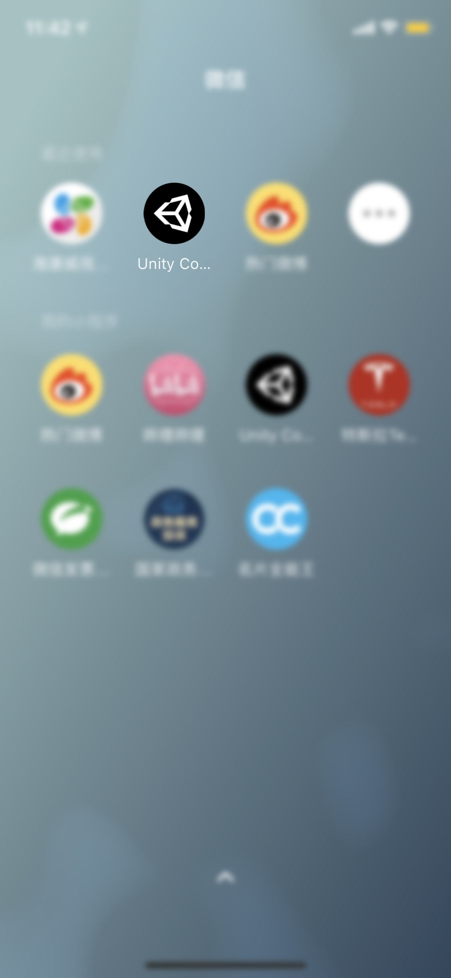
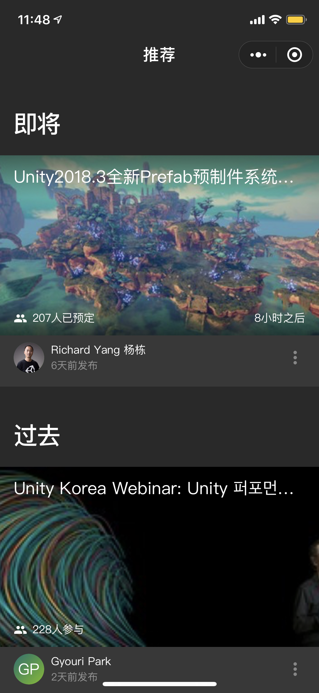
微信小程序看Unity直播
搜索“Unity Connect”找到小程序

Slide 2


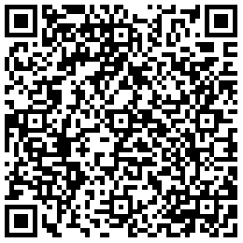

Unite Shanghai 2019 技术通票早鸟优惠价￥700元（团购 >=3张，每张600元，原价￥1,500）
Unite Shanghai 2019 技术通票（学生票）￥400元
购票说明：现在购买技术通票（包含学生票）还可获赠21款资源商店精品内容5折优惠券
Unite Shanghai 2019 开发者训练营： ￥ 300元/人/场
训练营一：《Unity H5应用开发训练营》
训练营二：《Unity优化实战训练营》
扫码报名

Slide 3



Unite 2019 上海站培训日 （5月10日）
训练营一：《Unity H5应用开发训练营》（全天）
扫码报名

Slide 4

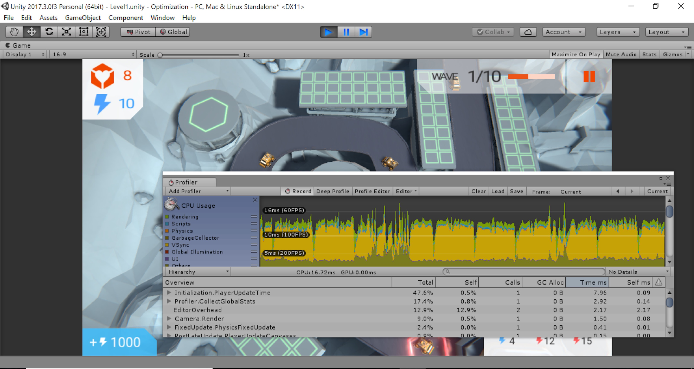
训练营二：《Unity优化实战训练营》（全天）
扫码报名
《Signal Decay》

Slide 5
Unity2018.3
全新Prefab预制件系统深入介绍
杨栋
2019年2月27日

Slide 6
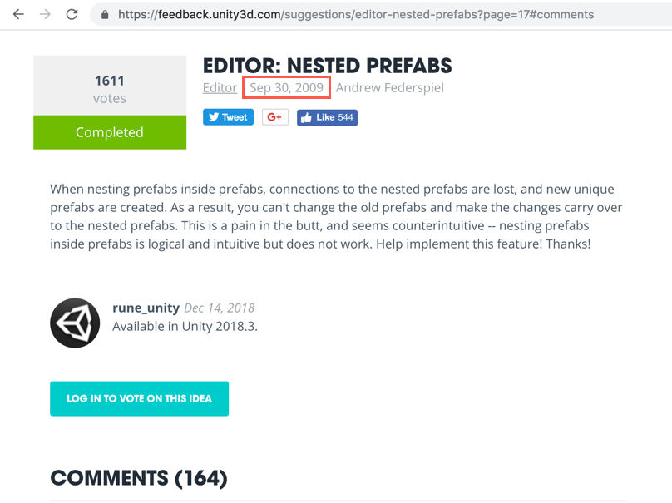

Slide 7

Prefab预制件（老版本）

Slide 8
Prefabs (老版本)
GameObject
Prefab1
ChildObject
ChildObject
ChildObject
GameObject

Slide 9
Prefabs (老版本)
Prefab1
ChildObject
Prefab2
ChildObject
ChildObject
GameObject

Slide 10
Prefabs (老版本)
Prefab1
ChildObject
Prefab2
ChildObject
ChildObject
GameObject
Apply
ChildObject

Slide 11

新版本Prefab预制件 = Improved Prefab Workflows

Slide 12
Improved Prefab Workflows功能：
Prefab Mode中编辑预制件
Nested Prefabs（嵌套式预制件）
Prefab Overrides（预制件覆盖/重载）
Prefab Variants（预制件变体）
使用脚本API操作Prefab

Slide 13
Prefab实例
Prefab资源

Slide 14
1. Prefab Mode中编辑预制件

Slide 15





把Prefab理解成一个套在普通Game Object外面的盒子

Slide 16
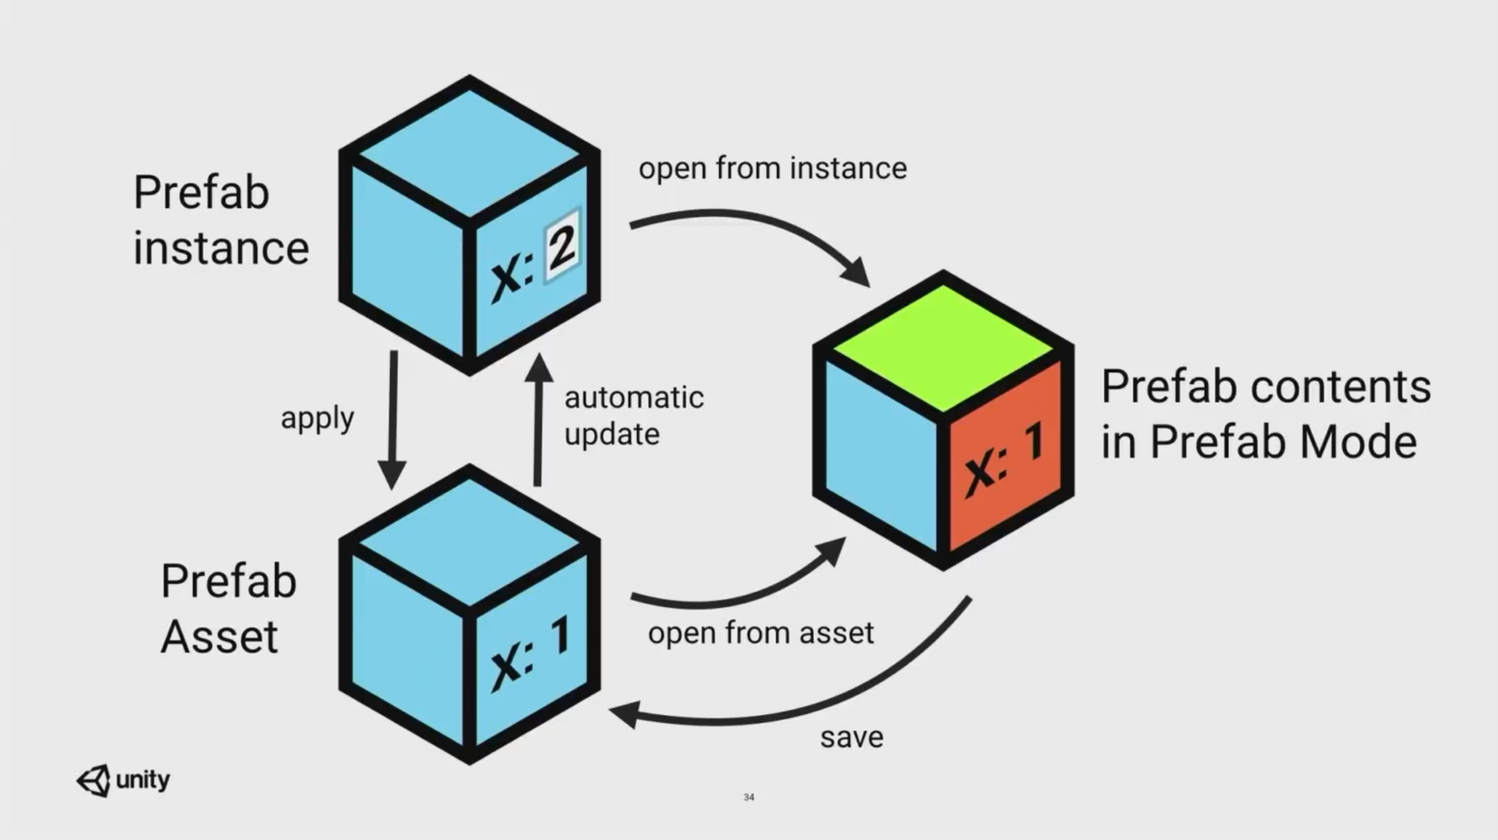
Prefab Mode中编辑预制件时
编辑的是Prefab资源，而不是Hierarchy里面的Prefab实例
之前我们保存Prefab修改的时候叫Apply，现在叫Save（Prefab Mode右上角的Checkbox），这是指将修改保存到实际的Prefab中

Slide 17
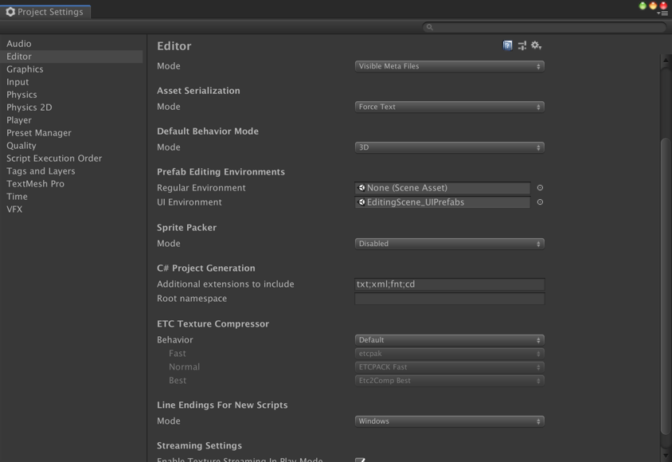
在Project Settings中指定Prefab Mode的自定义场景

Slide 18
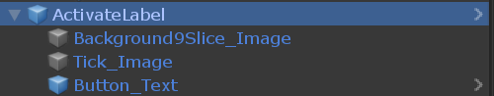
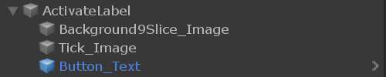
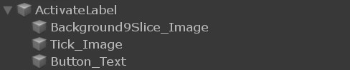
盒子可以被拆掉（Unpacking）从而获得里面的物体（Game Object）
原始Prefab预制件
操作：Unpack Prefab
操作：Unpack Prefab Completely

Slide 19
2. Nested Prefabs（嵌套式预制件）

Slide 20
嵌套式预制体-对最终包体大小的影响
对场景来说没有任何影响。场景中的Prefab会在构建的时候被烘焙成普通的Game Object
Resources和Asset Bundles会受到影响，如下图所示：（最终包里会有3个A）
A作为B的子Prefab
A也作为C的子Prefab
B
C
A还包含在AssetBundle中
A
A
A

Slide 21
3. Prefab Overrides（预制件覆盖/重载）

Slide 22


把Override理解成Prefab盒子上的标签

Slide 23
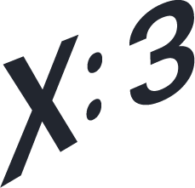
可以应用这些标签（Apply），当然也可以撕掉这些标签（Revert）
Revert
Apply

Slide 24
如果某个Prefab实例或者Prefab Variant上存在Override，那么在Prefab Mode中修改此Prefab资源时，将不会覆盖Prefab实例或者Prefab Variant上的Override

Slide 25
4. Prefab Variants（预制件变体）

Slide 26

Variant就是在Prefab外面再包一层，类似于继承

Slide 27
Variant的根物体是一个Prefab
root
Prefab
Variant
Prefab的根物体是一个普通Game Object

Slide 28
问题：可以生成Variant的Variant吗？
答案：可以

Slide 29


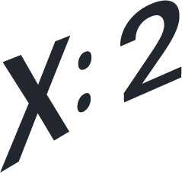
场景是一个最大的盒子

Slide 30
UI Demo工程演示所有功能

Slide 31
5. 使用脚本API操作Prefab
https://docs.unity3d.com/ScriptReference/PrefabUtility.html

Slide 32
更多学习资源
Improved Prefab Workflows: Nested Prefabs, Prefab Mode and Prefab Variants （https://www.youtube.com/watch?v=ibmdm_PoyMA&t=121s）
Improved Prefab Workflows: the new way to work with Prefabs - Unite LA（https://www.youtube.com/watch?v=AqAVJiU2MYs&t=277s）
Introducing the new Prefab Workflow - Unite LA （https://www.youtube.com/watch?v=5q1An6SFe40&t=26s ）
Technical deep dive into the new Prefab system - Unite LA （https://www.youtube.com/watch?v=HxbSJ-EIjXI&t=44s）
New Prefab Workflows 1/4: 2D Level Design With Tilemap and Nested Prefabs（https://www.youtube.com/watch?v=mFIAGVydVu4）

Slide 33

直播问卷调查

Slide 34
感谢参与

